Slide 1
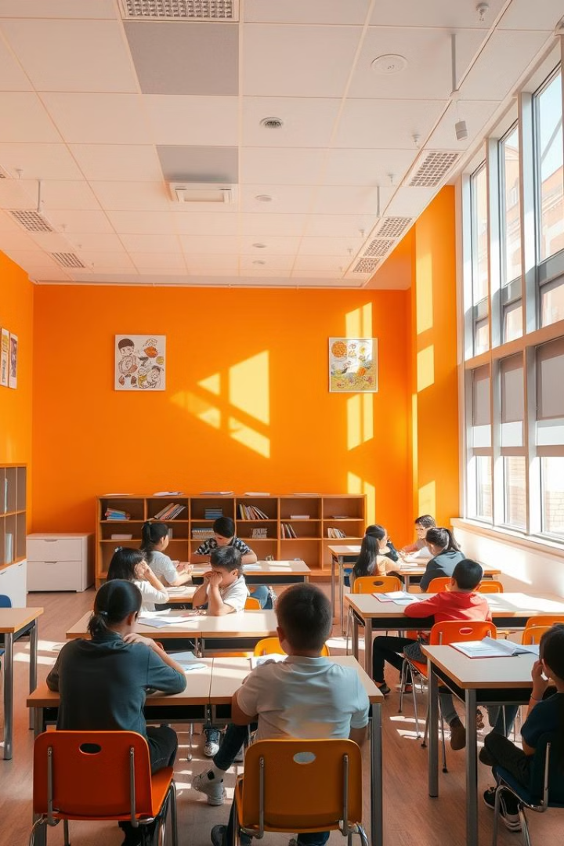

การจัดสภาพแวดล้อมและกิจกรรมที่ส่งเสริมพัฒนาการการเรียนรู้โดยใช้การทำงานของสมองเป็นฐาน
การเรียนรู้โดยใช้สมองเป็นฐาน (Brain-Based Learning) มุ่งเน้นการจัดสภาพแวดล้อมและกิจกรรมที่เหมาะสมกับการทำงานของสมอง เพื่อส่งเสริมพัฒนาการการเรียนรู้ในทุกด้าน
by นันทิยา น้อยจันทร์

Slide 2
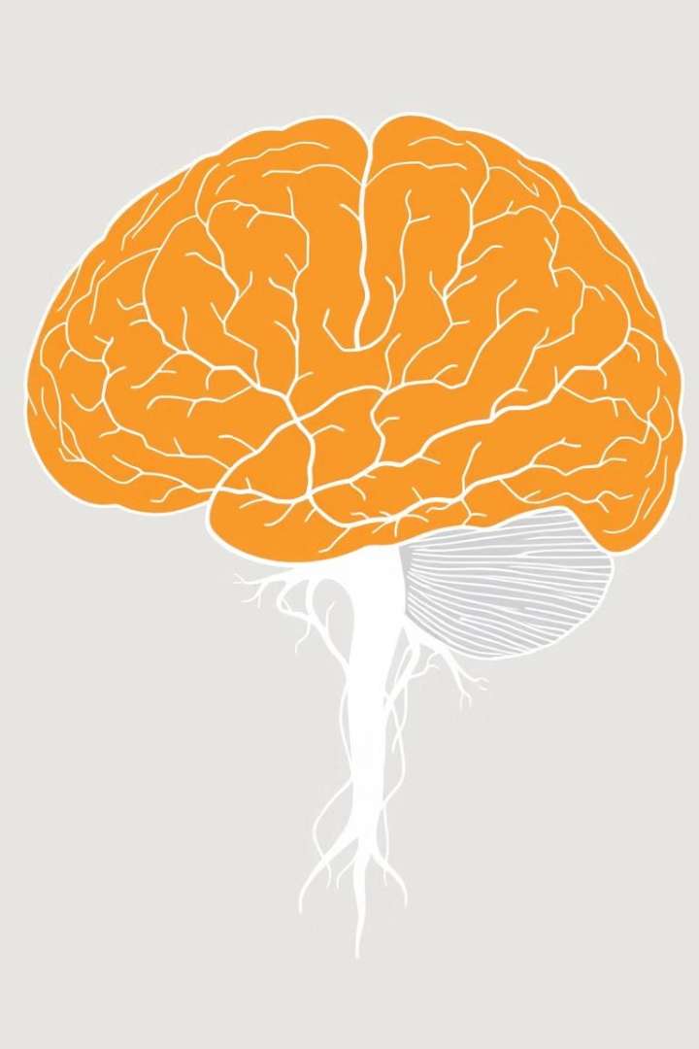
การทำงานของสมองกับการเรียนรู้
1
สมองส่วนหน้า
2
สมองส่วนกลาง
ควบคุมความคิด, การตัดสินใจ, การแก้ปัญหา, ความจำระยะยาว, และอารมณ์
รับผิดชอบการเคลื่อนไหว, ความสมดุล, และการประสานงาน
3
สมองส่วนหลัง
4
สมองส่วนซ้าย
รับผิดชอบการมองเห็น, การได้ยิน, การสัมผัส, และการรับรู้
ควบคุมด้านภาษา, ตรรกะ, การคำนวณ, และการวิเคราะห์

Slide 3

ทฤษฎีการเรียนรู้โดยใช้สมองเป็นฐาน
1
2
3
ทฤษฎีการเรียนรู้แบบมีส่วนร่วม
ทฤษฎีการเรียนรู้แบบสืบค้น
ทฤษฎีการเรียนรู้เชิงสร้างสรรค์
เน้นการมีส่วนร่วมของนักเรียน, การทำงานเป็นทีม, และการเรียนรู้จากประสบการณ์
นักเรียนค้นคว้า, สร้างความรู้, และแก้ปัญหาด้วยตัวเอง
เน้นการคิดสร้างสรรค์, การแสดงออกทางศิลปะ, และการแก้ปัญหาแบบใหม่

Slide 4
สภาพแวดล้อมที่เอื้อต่อการเรียนรู้
ความปลอดภัยและความรู้สึกเป็นเจ้าของ
การจัดสภาพแวดล้อมที่หลากหลาย
การจัดระบบการเรียนรู้
การใช้สีสัน, เสียง, แสง, และวัสดุที่แตกต่างกันช่วยกระตุ้นประสาทสัมผัสของเด็ก
การจัดระบบการเรียนรู้ที่ชัดเจนและเป็นระเบียบช่วยให้เด็กๆ เข้าใจและเรียนรู้ได้ง่ายขึ้น
ห้องเรียนที่สะอาด, ปลอดภัย, และเป็นมิตรช่วยให้เด็กๆ รู้สึกปลอดภัยและอยากเข้าเรียน

Slide 5





กิจกรรมการเรียนรู้ที่ส่งเสริมพัฒนาการของสมอง
การเล่น
การเล่นช่วยพัฒนาความคิดสร้างสรรค์, การแก้ปัญหา, และทักษะทางสังคม
การเคลื่อนไหว
การเคลื่อนไหวร่างกายช่วยกระตุ้นการไหลเวียนโลหิตและพัฒนาสมอง
การใช้ประสาทสัมผัส
การใช้ประสาทสัมผัสต่างๆ ช่วยกระตุ้นการเรียนรู้และจดจำได้ดีขึ้น
การทำงานเป็นทีม
การทำงานเป็นทีมช่วยพัฒนาทักษะการสื่อสาร, การทำงานร่วมกัน, และการแก้ปัญหา

Slide 6

บทบาทของครูในการจัดการเรียนรู้โดยใช้สมองเป็นฐาน
สร้างสภาพแวดล้อมการเรียนรู้ที่เอื้อต่อการเรียนรู้
ออกแบบกิจกรรมที่กระตุ้นความสนใจและการมีส่วนร่วมของนักเรียน
ใช้เทคนิคการสอนที่หลากหลาย
ให้การสนับสนุนและช่วยเหลือในด้านต่างๆ ตามความต้องการของนักเรียน
สร้างความสัมพันธ์ที่ดีกับนักเรียน
สร้างบรรยากาศแห่งความปลอดภัยและความไว้ใจในห้องเรียน

Slide 7
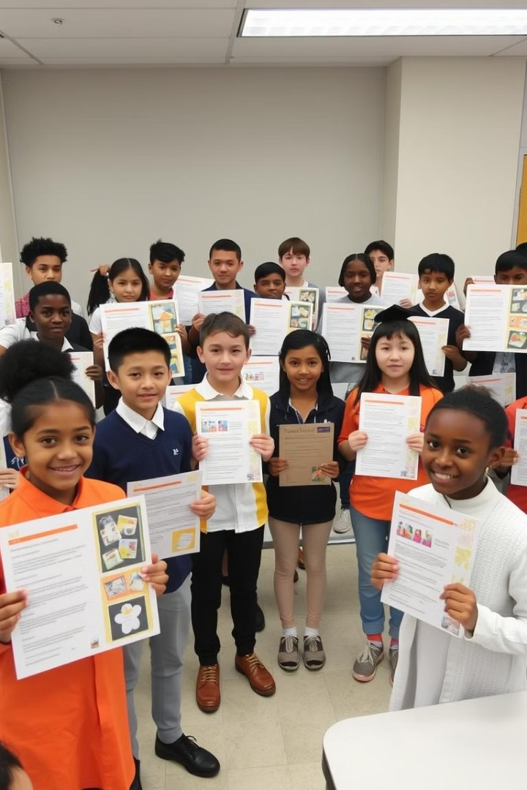
แนวทางการประเมินผลการเรียนรู้ตามหลักการใช้สมองเป็นฐาน
ประเมินแบบองค์รวม
ประเมินแบบต่อเนื่อง
ประเมินทักษะ, ความรู้, และพฤติกรรมของนักเรียนในหลายๆ ด้าน
ประเมินผลการเรียนรู้ของนักเรียนอย่างสม่ำเสมอเพื่อติดตามพัฒนาการ
ประเมินแบบร่วมมือ
ให้นักเรียนมีส่วนร่วมในการประเมินผลการเรียนรู้ของตัวเอง

Slide 8

สรุปและข้อเสนอแนะ
การจัดสภาพแวดล้อมและกิจกรรมที่ส่งเสริมพัฒนาการการเรียนรู้โดยใช้การทำงานของสมองเป็นฐาน เป็นแนวทางที่ช่วยให้นักเรียนได้เรียนรู้เต็มศักยภาพ

